Slide 1
Restriksiyon Endonükleazları ve Özellikleri
Doç. Dr. Sercan ERGÜN
Tıbbi Biyoloji ABD

Slide 2


RESTRİKSİYON ENDONÜKLEAZLAR
RE enzimleri, kısa DNA dizilerini özgül olarak tanıyan ve bu dizilimlere yakın bölgelerden veya bu dizilimler içindeki spesifik bölgelerden DNA’yı kesen yapılardır. Günümüzde 300’e yakın farklı DNA dizilimini tanıyan yaklaşık 3000’den fazla RE varlığından söz edilmektedir. RE enzimlerinin çok büyük bir kısmı bakterilerden, çok az bir kısmı da virüs ve ökaryotlardan izole edilmiştir.
1965’te Arber; DNA metilasyonunun bakteriyi restriksiyon ajanlarına karşı koruduğunu ortaya çıkarmıştır. Bakteri, kendi DNA’sını kendi endonükleazlarından korumak için metiller, demiştir.
1968’de Meselson ve Yuan; ilk RE’ı E.coli bakterisinden izole etmişlerdir. Fakat bu RE’ın spesifik tanıma bölgesi bulunmamaktaydı.
1970’de Smith ve Wilcox; H.influenza’dan spesifik DNA sekansını tanıyan ve kesim yapan bir endonükleaz ( Hind II ) izole ettiler.

Slide 3

RE’ların savunma
doğal
biyolojik
fonksiyonu,
bakteriyel
mekanizmasında oynadıkları roldür.
Bakteriye giren yabancı DNA’ları da kesebildiklerinden, intraselüler bakteriyel patojenleri inaktive edebilmekte ve bakteriyi virüslerden ve yabancı DNA’lardan korumaktadırlar.
Aynı zamanda, bakterilerde bulunan spesifik metilaz enzimleri de, restriksiyon bölgelerine metil
grupları ekleyerek, RE’ların bakterinin
kendi
DNA’sını kesmesini engellemektedir.

Slide 4
EcoR1 bakteriyel suşunda, GAATTC dizisi dahili adenin bazında (EcoR1 metilaz ile) metillenecektir.
Aynı bakteri içindeki EcoR1 endonükleaz, metillenmiş DNA'yı parçalamayacaktır.
"GAATTC" sekansında metillenmemiş yabancı viral DNA, bu nedenle "yabancı" DNA olarak tanınacak ve EcoR1 endonükleaz tarafından bölünecektir.
Viral DNA'nın bölünmesi, onu işlevsiz hale getirir.

Slide 5
Bu tür endonükleazlar, hücre içindeki DNA'nın "kendi kendine" olmasını kısıtladıkları için «restriksiyon endonükleazları" olarak adlandırılır.
Restriksiyon endonükleaz ve metilaz kombinasyonu, " restriksiyon -modifikasyon" sistemi olarak adlandırılır.

Slide 6

1970’li yıllardan sonra restriksiyon endonükleaz kullanımına bağlı olarak rekombinant DNA teknolojisi hızla gelişmiş ve bu gelişme seçilen bir genin çoğaltılmasını, genin kodladığı proteinin üretilmesini, genin diziliminin belirlenmesini vb. mümkün hale getirmiştir. Bu teknolojideki merkezi konumu nedeniyle, RE enzimleri özellikle klonlama çalışmaları yapan araştırma laboratuarlarında sıklıkla kullanılmıştır.
RE kullanım alanlarına örnekler:
Rekombinant DNA elde edilmesi
DNA haritası çıkarılması
Polimorfizmlerin belirlenmesi
Probların hazırlanması
DNA modifikasyon durumlarının analizi

Slide 7

İSİMLENDİRME
İsimlendirmede önce enzimin elde edildiği bakteri cinsinin ilk harfi, daha sonra bakteri türünün ilk iki harfi ve son olarak da soya ait bir harf ile ilk izolasyondan başlayarak Romen rakamı ile enzimin izolasyon sırası belirtilir.
EcoR I
E = genus Escherichia co = species coli
R = strain RY 13
I = first RE to be isolated from this species
Hind III
H = genus Haemophilus in = species influenzae
d = strain Rd
III = third RE to be isolated from this species

Slide 8

RE’ların DNA’ya BAĞLANMA ve KESME MEKANİZMALARI
RE’lar DNA tanıma bölgesi ve katalitik alan olmak üzere iki fonksiyonel alt birimden oluşmaktadır. DNA tanıma bölgesi spesifik bölgeyi tanır ve katalitik alanı buraya yerleştirir. Tanıma sekansına yerleşen katalitik alan heliksin fosfodiester bağlarını kırar.
RE’lar, çift sarmal DNA’ya tanıma bölgelerinden bağlanabildikleri gibi, tanıma bölgeleri dışından da bağlanabilmektedirler. Tanıma bölgeleri dışından bağlandıktan sonra bu enzimler, çizgisel DNA boyunca kaymaktadırlar. Bu işlem esnasında DNA ile enzim arasını su molekülleri doldurmaktadır. Enzim tanıma bölgeleri bulunduğu zaman su moleküllerinin pek çoğu uzaklaştırılmaktadır. Enzim-DNA kompleks formunda, hem enzimde hem DNA dizilerinde konformasyonel değişiklikler meydana gelmektedir.

Slide 9

RE’lar sadece
bazlar arasında yatay konumda
bulunan fosfodiester bağlarını kırarlar. Karşılıklı iki baz arasındaki hidrojen bağlarının kesilmesinden sorumlu değildirler. Hidrojen bağları, fosfodiester bağlarının kırılmasıyla ve çözeltideki termal hareketten doğan enerjinin etkisiyle kendiliğinden kırılırlar.

Slide 10

RE’ların TANIMA SEKANS ÖZELLİKLERİ
RE’lar için substrat olan spesifik veya non- spesifik çift zincir DNA sekanslarına tanıma sekansları denilmektedir.
Restriksiyon tanıma bölgelerinin uzunluğu değişebilmektedir.

Slide 11

Farklı
RE’lar
aynı
tanıma
sekansına sahip olabilirler. Aynı
ENZİM
TANIMA SEKANSI
sekansı tanıyan ve farklı
organizmalardan elde edilmiş
RE’lara izoşizomer denir (Ör: Sac I ve Sst I ).
BamHI
GGATCC CCTAGG
İzoşizomerler sıklıkla farklı
optimum reaksiyon koşullarına
NotI
GCGGCCGC CGCCGGCG
ve stabiliteye sahiptirler.
İzoşizomerler aynı sekansı
tanımalarına karşın, kesimi
Sau3AI
GATC CTAG
sekansın farklı bölgelerinden de
yapabilirler.Bunlara ise
neoşizomerler denir ( Ör: Sma I ve Xma I ).
Sac I
GAGCTC CTCGAG
Sma I Xma I Psp AI
----
----
----
CCC ↓ GGG C ↓ CCGGG C ↓ CCGGG

Slide 12
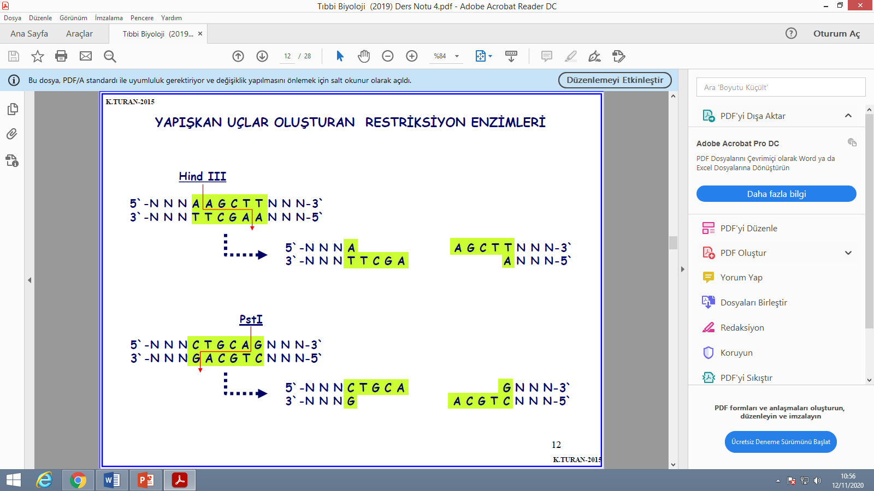
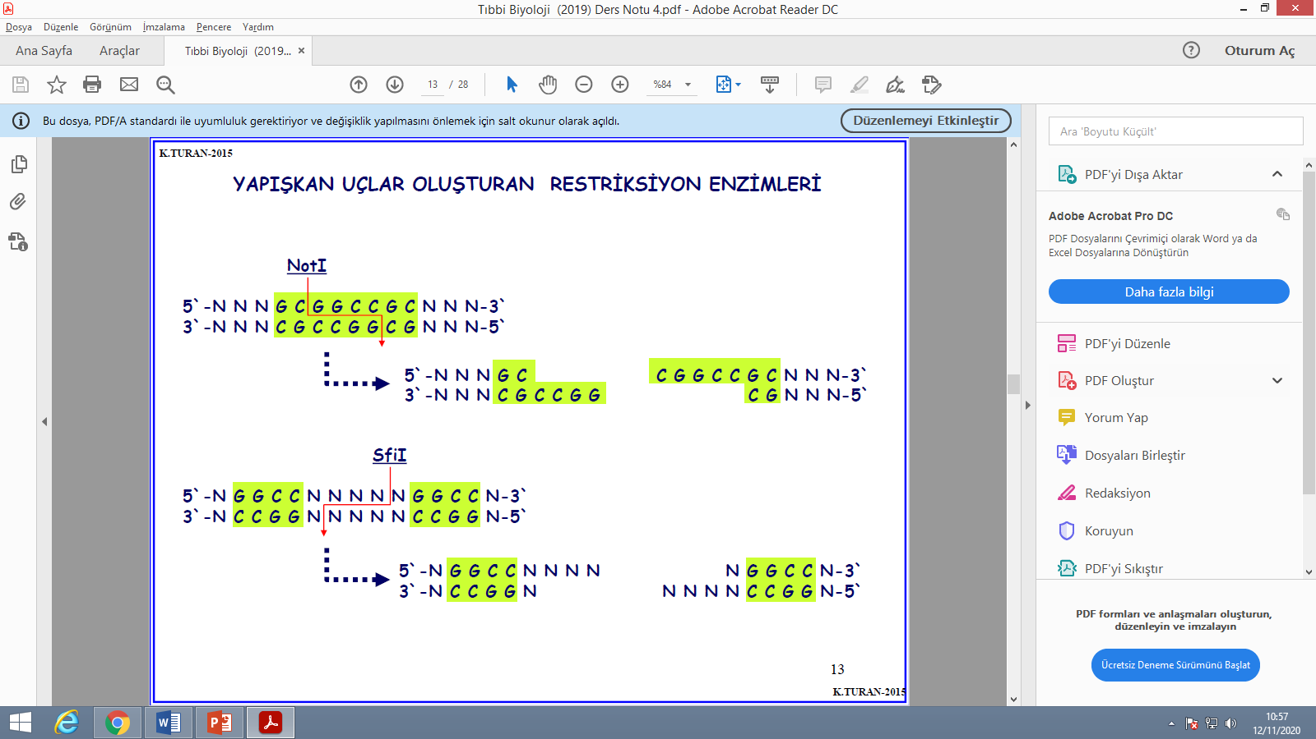

Slide 13
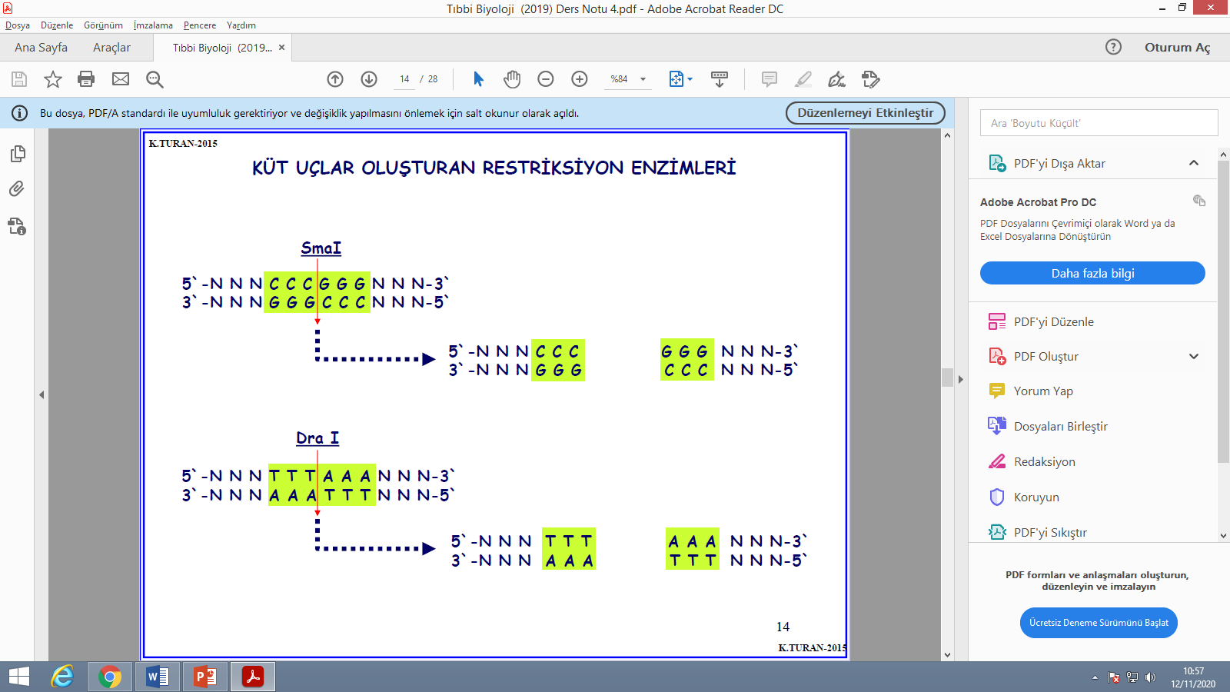

Slide 14

RE’ların TEPKİME ŞARTLARI
RE’lar gerek uzun süreli saklanırken, gerekse aktivite gösterirken uygun şartlara ihtiyaç duymaktadırlar. Bir enzimden en iyi şekilde yararlanabilmesi için gerekli şartlar üretici firmalar tarafından kullanıcıya bildirilmelidir. RE’larla çalışırken, bu şartlara uyulmadığı takdirde sıkça problemlerle karşılaşılır. Enzimlerin star aktiviteleri, DNA ve enzim konsantrasyonunun uygun olmaması, pH ve iyonik dengenin uygun olmaması, çalışılan enzimin diğer enzimlerle kontaminasyonu gibi problemler uygun olmayan kesimlere neden olabilmektedir.
Tampon kompozisyonu: Tampon çözeltisinin fonksiyonu yeterli iyonik gücü (tuz konsantrasyonu), major katyonları ( sodyum, potasyum ) ve uygun pH ortamını oluşturmaktır. Pek çok RE genellikle pH 8.0’de aktiftir. RE’ların çoğu 50-150 mM NaCl veya KCl ortamında kesim yapmaktadır.
Enzim kofaktörleri: Ticari olarak mevcut RE’lar kofaktör olarak sadece magnezyuma (Mg) ihtiyaç duymaktadır. Diğer divalent katyonların varlığı problemlere neden olmaktadır.
Gliserol: RE’lar -20 oC’de saklanırken saklama tamponu içerisine gliserol (%50) katılmaktadır. Bu, enzimin donmasını engellemektedir. Böylece, enzimin dondurulup çözülmesi sırasında göreceği zarar önlenmektedir. Çoğu RE için çalışma sırasında son konsantrasyonda % 5’ten fazla gliserol istenmemektedir.

Slide 15

İnkübasyon sıcaklığı: Çoğu RE maksimum aktivitesini 37 ºC’de göstermektedir. Fakat daha düşük veya daha yüksek sıcaklıklarda aktivitelerini gösteren RE’lar da vardır. Ör: Apa I → 30 ºC , Bcl I → 50 ºC, TaqI → 65 ºC
Enzim konsantrasyonu: 1 aktivite ünitesi, 1µg DNA’yı 50 µL total reaksiyon hacmi içinde 1 saatte hidrolize edebilen enzim miktarıdır. Kullanılan enzim konsantrasyonları substrata göre ayarlanmakla birlikte, çok yüksek enzim konsantrasyonları star aktiviteye neden olabilmektedir.
Substrat konsantrasyonu: Substrat olarak kullanılan DNA’nın miktarı RE kesimini etkilemektedir. Az bir hacim içerisinde çok miktarda DNA bulunması enzimin difüzyonunu engellemekte ve etkinliğini düşürmektedir. Çok düşük DNA konsantrasyonları da kesimin verimini etkilemektedir.

Slide 16

STAR AKTİVİTE
RE’ların özelliklerinden en dikkate değer olanı, bu enzimlerin optimal şartlarda özgül DNA’yı en yakın dizilimden kesebilme başarılarının optimal olmayan şartlarda oldukça değişmesidir. Optimal olmayan şartlarda enzimin tanıma sekansına olan spesifisitesi değişmektedir. Örneğin; Bam HI enzimi için tanıma sekansı (G↓GATCC) iken, optimal olmayan şartlarda (G↓GATCN) veya (G↓RATCC) şeklinde benzer bölgelerden de kesim yapabilmektedir. Bu duruma “ star aktivite ” veya “ relaxed specificity ” denilmektedir.
Bu durum, çalışmalarda oldukça önemli olmakta ve çalışmanın başarısında belirleyici konuma gelebilmektedir. Bu nedenle, kullanılan RE’ların star aktiviteye sahip olup olmadıkları bilinmeli, üretici firmalar tarafından da bildirilmelidir.

Slide 17

Star aktiviteye neden olan durumlar
Yüksek gliserol konsantrasyonu ( > % 5 v/v )
Çok yüksek enzim konsantrasyonu ( genellikle > 100 U/µg DNA )
Düşük iyonik güç ( < 25 mM )
Yüksek pH ( genellikle > 8.0 )
Organik maddelerin varlığı dimetilasetamid vb.)
( DMSO, etanol,
* Kofaktör Mg’un yerine diğer divalent katyonların varlığı (Mn+2,Cu+2 vb.)

Slide 18

RE’ların SINIFLANDIRILMASI
RE’lar; metilaz aktivitelerine, alt ünite yapılarına, kesim özgüllüklerine ve kofaktör ihtiyaçlarına göre sınıflandırılmışlardır.
Tip I RE’lar: Endonükleaz aktiviteleri için ATP, S-adenozilmetionin ve Mg+2’a ihtiyaç duyarlar. Bilinen tüm tip I RE’lar tanıma sekansındaki adenin rezidülerini metilasyona uğratmaktadır. Bu enzimler tanıma sekanslarına bağlanmalarına rağmen, kesimleri sekans dışında tesadüfi olarak gerçekleştirmektedirler. 3 altüniteden oluşurlar. Birincisi, tanıma sekansını tanır; ikincisi, adenin rezidülerini metiller; üçüncüsü ise kesimden sorumludur.
Tip II RE’lar: RE’lar denildiğinde ilk akla gelen ve en çok çalışılan gruptur. İzole edilen RE’ların çok büyük kısmı bu gruptadır. Çünkü tip II RE’lar, tam hedef nükleotitten veya çok yakınından kesim yapma özellikleri nedeniyle araştırmalar için ideal enzimlerdir. Mg+2 iyonlarının varlığında çift zincir DNA üzerindeki palindromik sekansları tanır ve bu sekans içindeki özel bölgeden kesim yaparlar. Kesimleri ATP’ye bağlı değildir. Restriksiyon fragmanları ve jelde band paternleri oluşturmaları bakımından diğer tip RE’lara göre çok üstündürler ve hemen hemen sadece bu grup RE’larla çalışılmaktadır.

Slide 19

Tip III RE’lar: Tip I RE’lar gibi metilasyon modifikasyon fonksiyonuna sahip olup, Mg+2 ve ATP’ye bağlı kesim gerçekleştirirler. Çok altüniteli enzimlerdir ve tam bir kesim yapma özellikleri zayıftır. DNA’ya tanıma sekanslarından bağlanmalarına rağmen, kesimi tanıma bölgesinden farklı bir yerden gerçekleştirirler.
Homing endonükleazlar: Protein yapıları bakımından diğer RE’lardan farklılık gösteren, uzun ve asimetrik bölgeleri tanıyıp kesen, aktivitesi için protein ve RNA’ya ihtiyaç duyan enzim grubudur. Daha az tanıma özgüllüğü göstermekte ve tanıma bölgelerindeki tek baz değişimlerini tolere edebilmektedirler.
Nicking endonükleazlar: RE’lar çift zincir DNA’ya bağlanıp kesim yaparlar. Tek zincire bağlanıp endonükleaz aktivitesi gösteren enzim grubuna da “ nicking ” endonükleazlar denilmektedir.

Slide 20
